Slide 1
HyperBench

Slide 2
01
背景
目录
02
产品定位和价值
03
基本架构
04
执行流程

Slide 3
01
背景

Slide 4
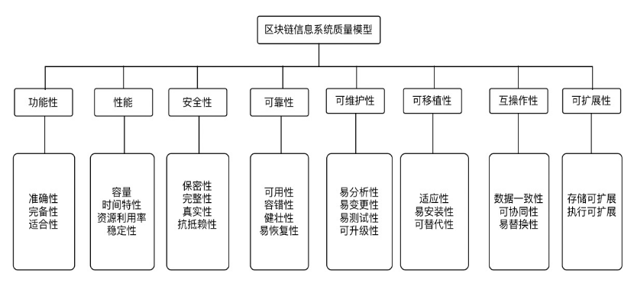
背景
本产品参考软件质量模型ISO 9126软件质量模型（1993年）和ISC/IEC 25010质量模型，并结合区块链行业标准以及区块链测评的实践，得出区块链系统测质量模型（如下图所示）。该模型大体上分为功能、性能、安全性、可靠性、可维护性、可移植性、互操作性和可扩展性八大块
Notes:
区块链作为继互联网的又一大创新，伴随着区块链的落地，性能是评价一个区块链平台较为重要的考量条件之一。
从比特币出块时间平均在10分钟左右，每个区块1mb折算的话tps差不多为6-7，
以太坊要更好一些，降低了出块速度至12-15秒，其tps差不多 15左右, 但其匮乏的性能是承担不起巨大的生态。因此性能问题大大限制了区块链的使用场景。
1. 当前 市面上 从 几十到几百，几万 甚至几百万不同数量级的tps区块链平台 层出不穷，缺乏基于标准化的统一认知规范，给用户选择的时候 造成了一定的选择困惑。同时部分区块链项目方
假借TPS做虚假宣传。
2. 当生态开发者要选择一个区块链平台的时候，需要对自定义的合约和场景进行测试，采用传统的压测方式，需要适配特定的区块链平台API, 同时也要考虑压力线程池等细节, 在面对众多的区块链平台时，选择有点力不从心。
因此，需要有一套测试框架帮助我们处理这些琐碎的细节，从而使我们的精力能更加聚集在构造自定义的合约和场景本身。

Slide 5
项目简介
HyperBench平台是一个高易用、高通用、可伸缩的分布式区块链性能测试平台，目前可灵活适配趣链区块链底层平台、Hyperledger/Fabric 等多种主流区块链平台。
项目背景
技术价值
攻克区块链平台性能测试的痛点问题，提供灵活易用的测试引擎，提供能对接多种区块链平台的适配器，提供具备高拓展性的分布式控制器，提升区块链测试平台的易用性、通用性和可伸缩性。
项目价值
业务价值
助力区块链性能测试标准化、易用化，促进区块链技术发展，更好赋能区块链业务。
生态价值
目前开源的区块链性能测试工具较少，HyperBench平台支持多种主流区块链平台适配，并具备高易用、高通用、可伸缩的特点，有助于区块链开源生态体系的丰富和完善，促进相关标准的建设，整体促进区块链技术开源生态繁荣。
Notes:
区块链作为继互联网的又一大创新，伴随着区块链的落地，性能是评价一个区块链平台较为重要的考量条件之一。
从比特币出块时间平均在10分钟左右，每个区块1mb折算的话tps差不多为6-7，
以太坊要更好一些，降低了出块速度至12-15秒，其tps差不多 15左右, 但其匮乏的性能是承担不起巨大的生态。因此性能问题大大限制了区块链的使用场景。
1. 当前 市面上 从 几十到几百，几万 甚至几百万不同数量级的tps区块链平台 层出不穷，缺乏基于标准化的统一认知规范，给用户选择的时候 造成了一定的选择困惑。同时部分区块链项目方
假借TPS做虚假宣传。
2. 当生态开发者要选择一个区块链平台的时候，需要对自定义的合约和场景进行测试，采用传统的压测方式，需要适配特定的区块链平台API, 同时也要考虑压力线程池等细节, 在面对众多的区块链平台时，选择有点力不从心。
因此，需要有一套测试框架帮助我们处理这些琐碎的细节，从而使我们的精力能更加聚集在构造自定义的合约和场景本身。

Slide 6
02
HyperBench
HyperBench介绍
HyperBench定位

Slide 7
介绍
HyperBench
一个易用、通用的高性能分布式区块链性能测试工具
测试脚本
Hyper Bench
压测指标
交易成功率
交易吞吐量
交易延迟
…
测试脚本
可视化工具
测试脚本
Hyperchain
Fabric
Ethereu
…
Notes:
HyperBench 是一款通用的区块链性能测试工具。 Hyper 为Hyperchain的前缀,banch 为benchmark(基准测试) 的前缀，意为 Hyperchain公司研发的区块链基准测试工具。
HyperBench 是一款用go语言编写的高性能，通用，简单的区块链性能测试工具, 支持用户编写自定义测试场景，并输出测试报告。

Slide 8



产品介绍 —「产品优势」
配置操作方便
脚本定制简单
虚拟机内置接口统一的Go区块链客户端，可快速构建平台测试
HyperBench
通用化
高易用
可伸缩
单机器性能优化
多压力机分布式可扩展
基于Lua脚本和虚拟机，user hook提供可编程的用例扩展
可以适配Hyperchain、Fabric等多种不同的区块链主流平台
Notes:
•通用性：可以适配Hyperchain、Fabric等多种不同的区块链主流平台，期望最终可以达到区块链全平台的支持；
•易用性：配置操作方便、测试脚本定制简单（基于统一标准库）、可快速构建平台测试，测试指标多样，支持可视化工具进行数据渲染，最终实现数据可视化统计分析。
•可伸缩性：单一机器生成的压测负载量很快就会达到机器的资源上限，而 HyperBench具备良好的伸缩弹性，采用分布式集群方案进行压力调度，使其具备良好的伸缩延展性，同时还会最大化的优化单机性能，使其具备良好的压力输出能力。

Slide 9
03
基础架构
基准层
master层
worker层
虚拟机层
平台适配层

Slide 10
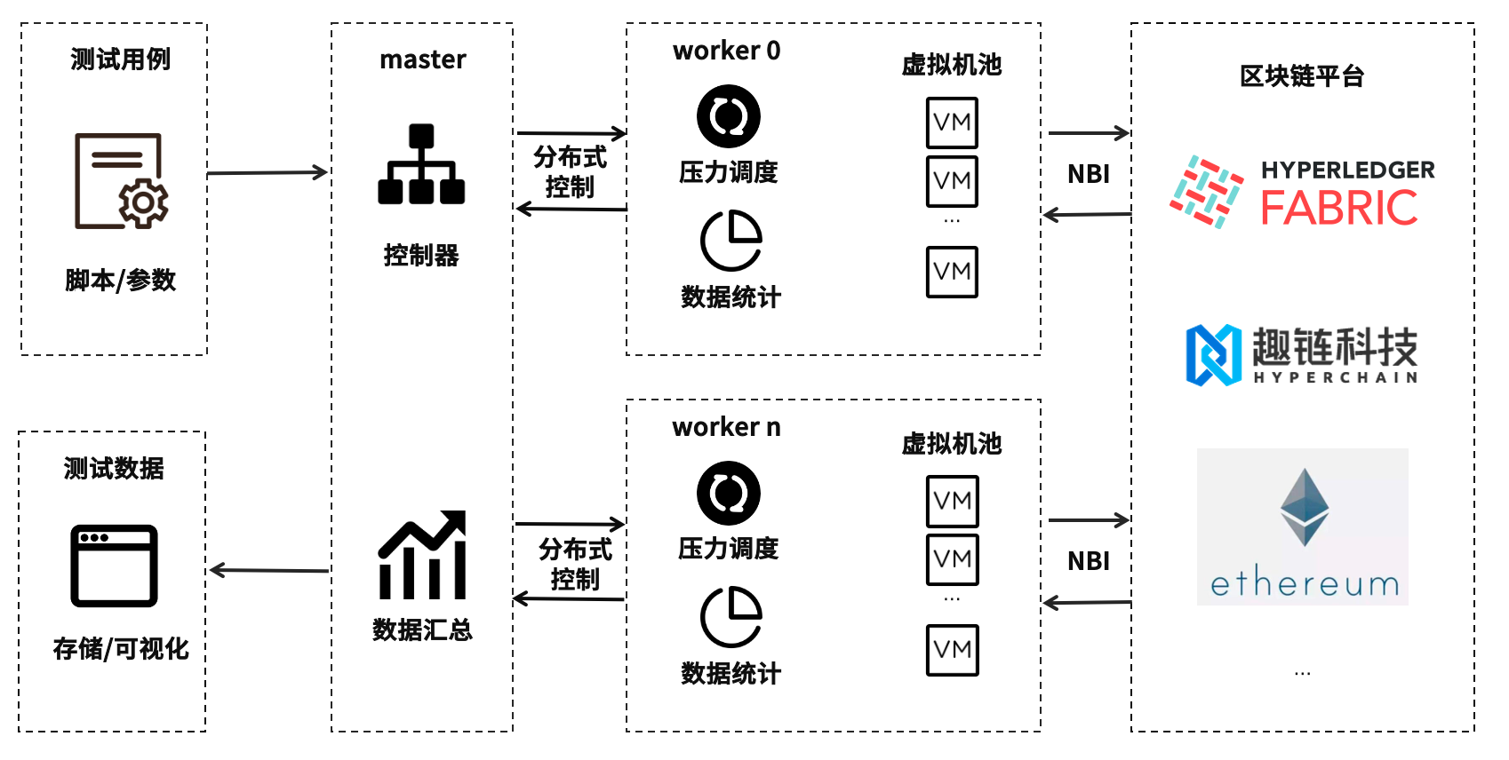
基准架构 —「核心架构」
Notes:
HyperBench的核心架构一种主从架构，测试人员编写测试脚本并且配置相关参数输入到主节点上，主节点通过控制器完成测试上下文的初始化，并且将上下文与测试任务分发到从节点上，从节点将基于脚本启动一组虚拟机，根据分配到的测试任务调用虚拟机接口，根据脚本中定制的测试用例，基于同一的底层区块链客户端接口（NBI，Northbound Blockchain interface），向区块链平台发送交易或请求。从节点统计数据，并汇总到主节点上，由主节点同一导出到其他数据库或可视化工具中。
基准层：基准层包含2个关键元素，脚本和配置，脚本为用户提供可定制化与区块链平台交互的测试用例，配置为用户提供压力属性。
•master层： master层包括控制器和数据汇总两个关键元素，即根据输入的测试用例中包含的参数和脚本来控制平台按照指定的形式、数量来进行压力输出，并汇总压力输出情况进行数据统计。控制器负责控制平台的 整个流程，包括根据测试用例进行相应的初始化、通过分布式控制对压力机的压力输出情况以及压力机对压力数据的统计控制；数据汇总负责收集从压力机反馈的压力数据，并对数据进行汇总统计。
•worker层：worker层包括压力调度和数据统计两个关键元素，即根据分布式控制指定的压力输出参数，均匀、稳定的输出压力，并统计当前worker输出的压力数据。压力调度负责根据指定的参数，定时、定量的向测试平台输出压力，即一秒钟总共要输出多少压力，每次要输出多少压力，多长时间输出一次等；数据统计负责收集worker输出的压力情况，包括输出压力是否成功、输出压力的确认情况等。
•虚拟机层：虚拟机是实际执行压力输出的基本单位，在测试中一个虚拟机具有自己独立的uid和上下文，运行基准层设定的测试脚本，模拟一个实际使用区块链系统的用户对区块链系统进行连续操作，当前已实现lua版本的虚拟机，后续根据需求进一步开发JavaScrip版本以及Python版本的虚拟机。
•区块链平台层：每个虚拟机通过统一的区块链客户端，模拟用户对区块链进行操作，不同区块链系统通过gosdk实现接口进行适配，可支持多种区块链平台如Hyperchain、Fabric、Ethreum等。

Slide 11




基准架构 —「基准层 」
基准层主要由测试用例构成，是提供给用户编写自定义测试用例的模块。
用户可以编写测试脚本和设置相关参数
实现
测试脚本/配置项
执
行
结果
hooks
虚拟机
测试脚本/配置项
Notes:
Hyperbench的核心技术之一是通过脚本构建测试用例，
开发者可以在脚本中实现系统暴露出的hooks进行灵活的测试用例定制，实现hooks的脚本会被放到虚拟机中运行，一些重计算的逻辑可以通过go实现的虚拟机插件进行性能优化，兼顾灵活与性能。系统会调用特定的hook来获取测试数据。

Slide 12
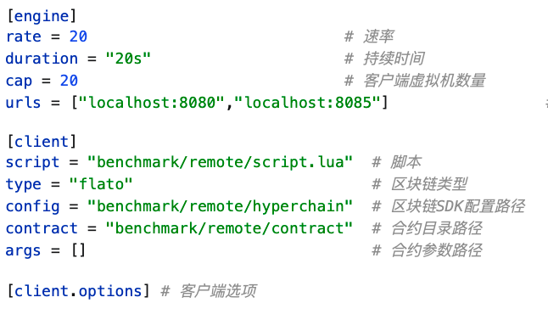
基准层 —「测试参数」
参数配置:
用来配置测试引擎的测试参数配置
目前测试参数分为3个配置项
engine: 性能和压力机的配置项
client: 区块链平台和脚本相关配置
cilent.options : 区块链平台提供额外的服务项

Slide 13
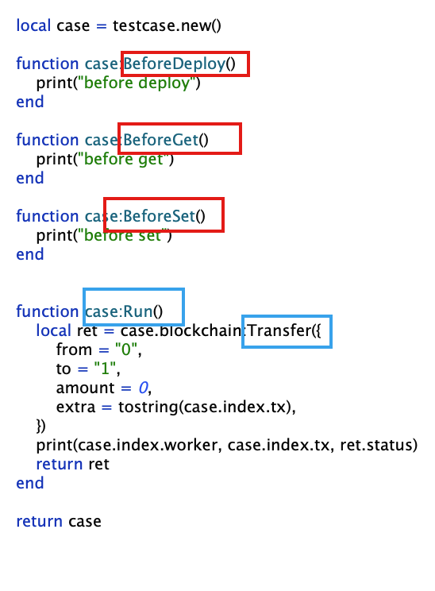
基准层 —「测试脚本」
测试脚本
用户自定义实现的lua测试脚本
目前HyperBench实现的虚拟机是lua虚拟机 ,所以用户只需要通过lua语言和系统提供的特定hook就可以和区块链系统进行交互， 系统提供的hook函数又分为2个模块:
内部虚拟机执行的生命周期：用红框标出
区块链系统交互的接口：用蓝框标出

Slide 14
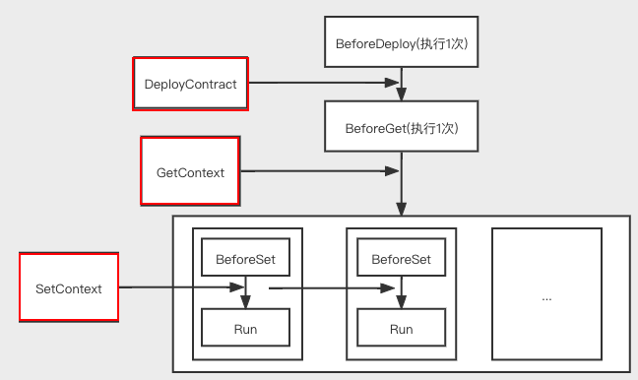
基准层 —「脚本执行的生命周期 」
用户自定义实现的lua测试脚本用户可以通过按需重写lua脚本中6个钩子方法,在执行的不同阶段加入自定义代码,其中红色框为内部接口。具体的生命周期如下：
BeforeDeploy: 部署阶段之前调用一次
DeployContract: 部署合约
BeforeGet: 同步数据给虚拟机前调用一次
GetContext : 同步数据给虚拟机
BeforeSet : 虚拟机接收到数据前执行一次
SetContext:接收同步的数据
run:虚拟机持续执行压测
Notes:
Hyperbench的核心技术之一是通过脚本构建测试用例，
开发者可以在脚本中实现系统暴露出的hooks进行灵活的测试用例定制，实现hooks的脚本会被放到虚拟机中运行，一些重计算的逻辑可以通过go实现的虚拟机插件进行性能优化，兼顾灵活与性能。系统会调用特定的hook来获取测试数据。

Slide 15
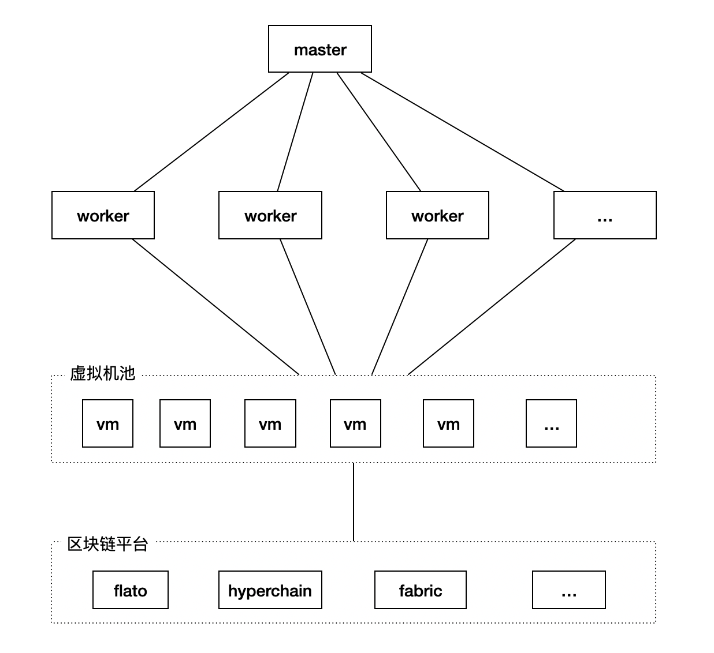
Master层 —「分布式 」
在性能测试中,为了测试系统的瓶颈，往往需要多台压力机进行分布式测试。HyperBench采用 master-slave模式进行压力调度，实现多压力机分布式可扩展。

Slide 16
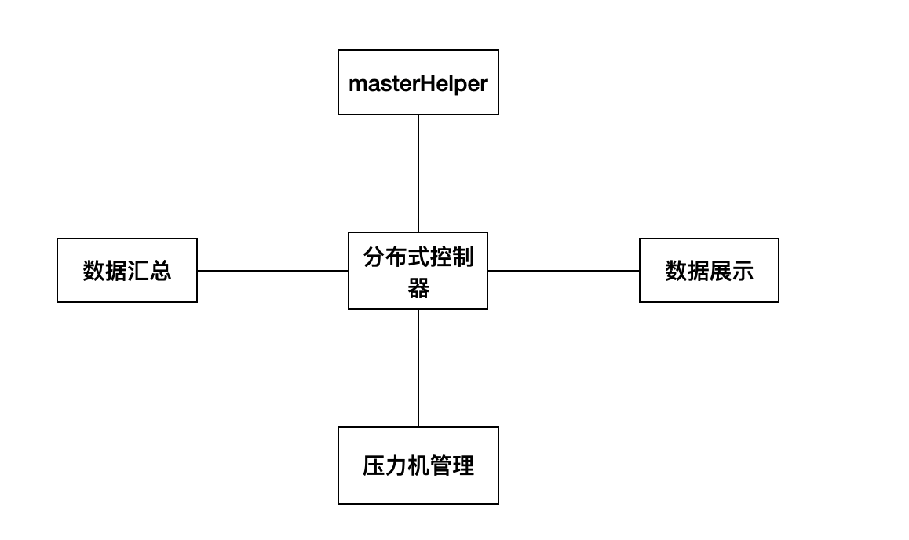
Master层 —「基本结构」
master通过分布式控制器实现 master和worker的之间的联动，通过分布
式控制器调用 worker层可分为5个模块
分布式控制器 : 压力测试前的准备工作，以及启动压力测试两个步骤。
masterHelper：为压力测试提供准备工作、生成压力机发送压力时对应的上下文、查询远程区块链平台的实际执行统计结果。
压力机管理：用于创建、初始化并启动压力机。
数据汇总：提供数据汇总统计的功能。
数据展示：对数据汇总后的结果进行格式化输出。
Notes:
master通过分布式控制器实现 master和worker的之间的联通，通过分布式控制器调用 worker层可分为5个模块
此外，hyperbench在执行测试任务时，能够将测试文件上下文，例如密钥文件等，从主节点同步到从节点上，并且还可以同步运行时的上下文，例如部署合约产生的地址等等，尽可能保证主从节点上的起始状态下的上下文一致性。
从节点上对数据进行在线统计，并汇总到主节点上。这样开发者在执行测试时，就可以便捷的在主节点上进行测试构建与数据分析。

Slide 17
Master层 —「分布式控制器 」
分布式控制器：
分布式控制器作为master的核心部分，包含了压力测试前的准备工作，以及启动压力测试两个步骤。
准备：控制masterHelper进行压测前的准备工作，同步执行文件给压力机例如合约文件和配置数据，和同步执行阶段的初始化数据给压力机。
启动：启动压力机管理模块中初始化的压力机，并收集压力数据使用数据汇总模块进行数据汇总，最后通过数据展示模块输出压力测试的汇总结果以及远程的实际执行结果。

Slide 18
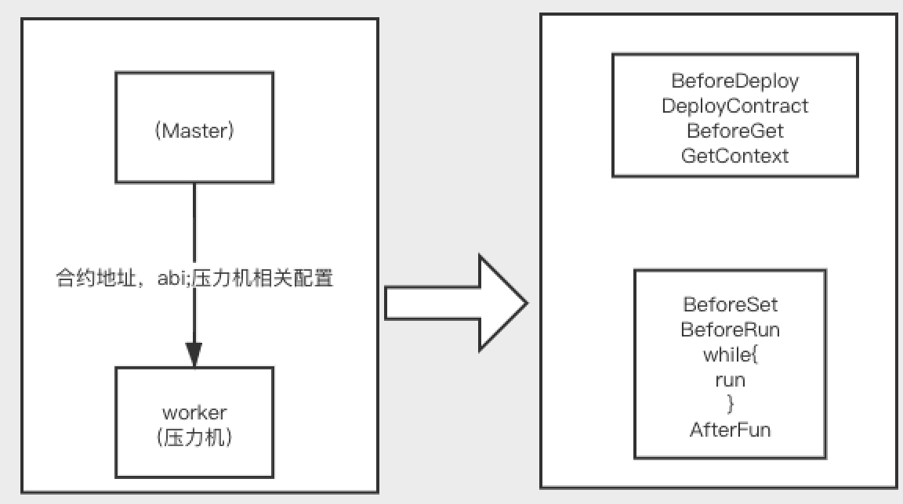
Master层 —「masterHelper 」
为压力测试提供准备工作、生成压力机发送压力时对应的上下文、查询远程区块链平台的实际执行统计结果。
masterHelper：
准备：压力测试前的准备工作，即部署合约。对于压力测试是对合约进行测试时，在进行压力输出前，需要将合约部署上去，或获取到需要压测的合约地址。
生成上下文：生成压力机运行时需要的上下文。对于压力测试是对合约进行测试时，上下文中需要包含合约地址，abi等压力机输出压力时必须的数据。
远程统计：获取远程区块链平台的实际执行统计结果，包括远程区块链平台的实际执行的tps、bps等。
Notes:
此外，hyperbench在执行测试任务时，能够将测试文件上下文，例如密钥文件等，从主节点同步到从节点上，并且还可以同步运行时的上下文，例如部署合约产生的地址等等，尽可能保证主从节点上的起始状态下的上下文一致性。
从节点上对数据进行在线统计，并汇总到主节点上。这样开发者在执行测试时，就可以便捷的在主节点上进行测试构建与数据分析。
1.文件上下文同步：HyperBench只在master中接收压力测试对应的配置文件和测试脚本等文件数据，为了压力机worker也能了解到压力测试相关的信息，需要将压力测试相关的文件同步到worker中，以便压力机worker能够根据配置文件进行相应的初始化等准备操作。

Slide 19
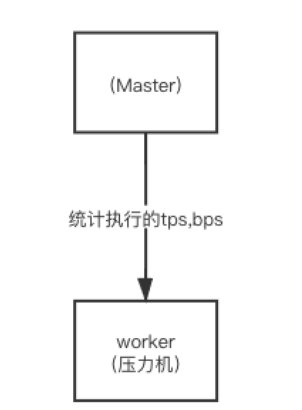
Master层 —「masterHelper 」
为压力测试提供准备工作、生成压力机发送压力时对应的上下文、查询远程区块链平台的实际执行统计结果。
masterHelper：
准备：压力测试前的准备工作，即部署合约。对于压力测试是对合约进行测试时，在进行压力输出前，需要将合约部署上去，或获取到需要压测的合约地址。
生成上下文：生成压力机运行时需要的上下文。对于压力测试是对合约进行测试时，上下文中需要包含合约地址，abi等压力机输出压力时必须的数据。
远程统计：获取远程区块链平台的实际执行统计结果，包括远程区块链平台的实际执行的tps、bps等。
Notes:
Hyperbench的核心技术之一是通过脚本构建测试用例，
开发者可以在脚本中实现系统暴露出的hooks进行灵活的测试用例定制，实现hooks的脚本会被放到虚拟机中运行，一些重计算的逻辑可以通过go实现的虚拟机插件进行性能优化，兼顾灵活与性能。系统会调用特定的hook来获取测试数据。

Slide 20
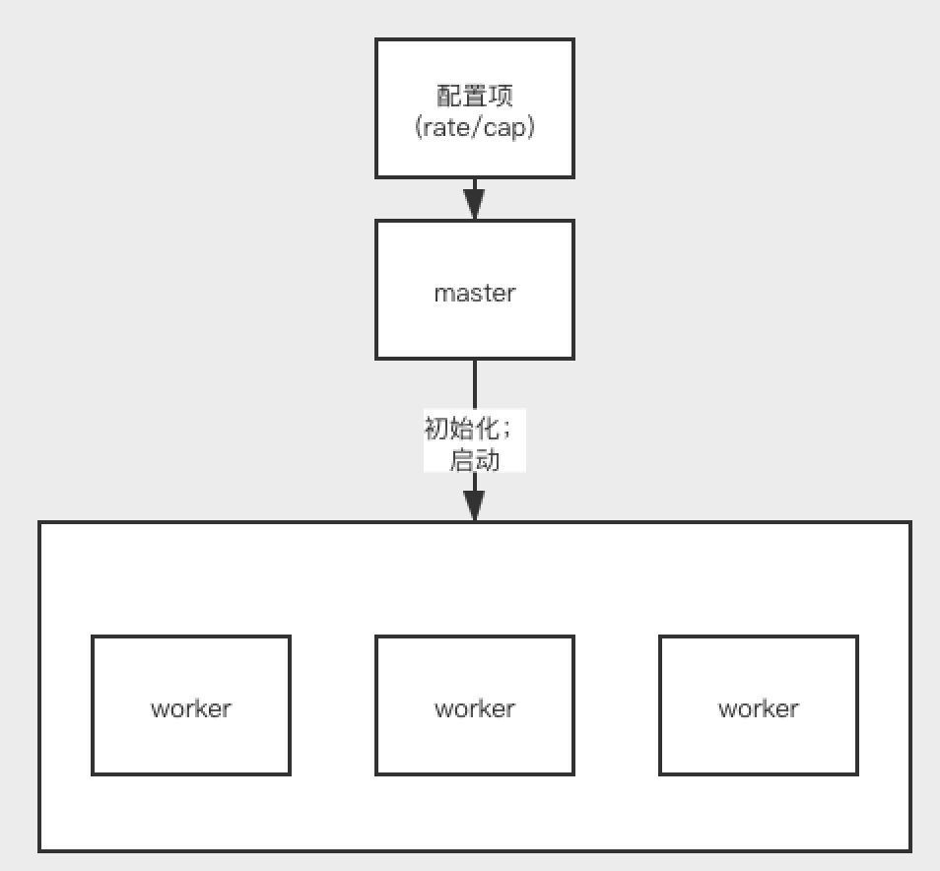
Master层 —「压力机管理 」
压力机管理：
用于创建、初始化并启动压力机。
创建：根据配置创建本地压力机或远程压力机客户端。
初始化：初始化分为两种情况，对于本地压力机而言，初始化只需要设置好压力机运行时的上下文即可；对于远程压力机而言，则需要通过远程客户端将压力测试相关的文件等上传到远程压力机上，再根据配置文件初始化并创建远程压力机，最后为远程压力机设置运行时的上下文。
启动压力机：对本地压力机而言，直接启动本地压力机开始发送压力测试即可；对于远程压力机而言，需要通过远程压力机客户端告知远程压力机启动压力测试。
Notes:
Hyperbench的核心技术之一是通过脚本构建测试用例，
开发者可以在脚本中实现系统暴露出的hooks进行灵活的测试用例定制，实现hooks的脚本会被放到虚拟机中运行，一些重计算的逻辑可以通过go实现的虚拟机插件进行性能优化，兼顾灵活与性能。系统会调用特定的hook来获取测试数据。

Slide 21
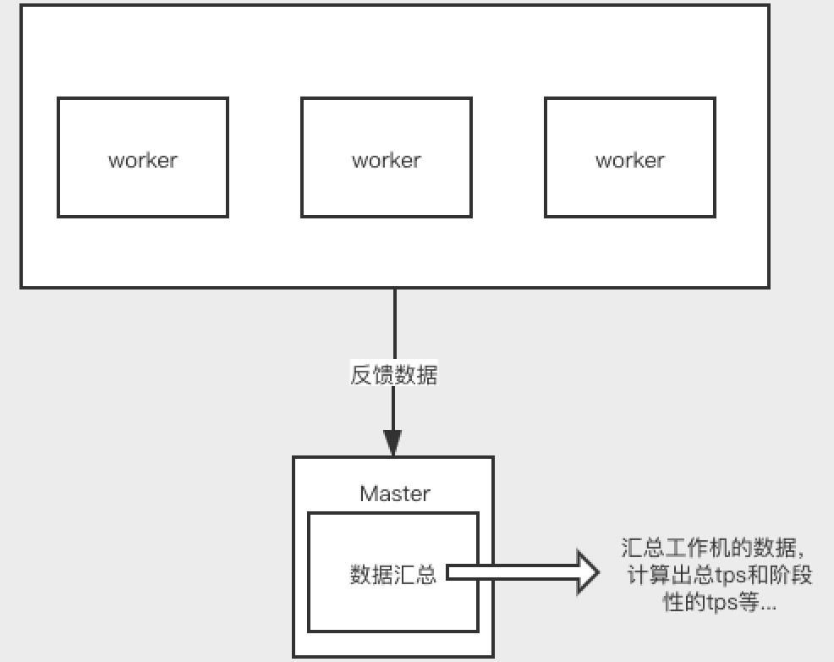
Master层 —「数据汇总」
数据汇总：
提供数据汇总统计的功能。对收集到的压力机的压力发送情况进行汇总统计，包括对发送的压力总量的统计，例如发送的总压力数、发送成功的总压力数、发送失败的总压力数等；对阶段性的发送量的统计，例如阶段性发送的总压力数、阶段性发送成功的总压力数、阶段性发送失败的总压力数等；平均的发送tps统计，例如发送的总tps、发送成功的tps、发送失败的tps等；阶段性的发送tps统计，例如阶段性发送的tps，阶段性发送成功的tps、阶段性发送失败的tps等；还包括压力的延迟统计、确认统计以及对应的平均时间、相应的百分比数据等（例如压力的平均延迟、95%的延迟等）。
Notes:
Hyperbench的核心技术之一是通过脚本构建测试用例，
开发者可以在脚本中实现系统暴露出的hooks进行灵活的测试用例定制，实现hooks的脚本会被放到虚拟机中运行，一些重计算的逻辑可以通过go实现的虚拟机插件进行性能优化，兼顾灵活与性能。系统会调用特定的hook来获取测试数据。

Slide 22
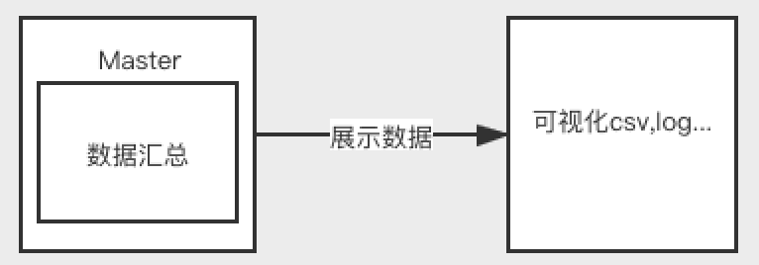
Master层 —「数据展示」
数据展示：
对数据汇总后的结果进行格式化输出。数据展示支持以下两种形式：
- log日志输出：在log日志中，按照一定格式输出压力发送的统计结果，包括总的统计概览和阶段性统计概览。
- CSV格式输出：将数据汇总的结果以csv格式输出到文件中。
Notes:
Hyperbench的核心技术之一是通过脚本构建测试用例，
开发者可以在脚本中实现系统暴露出的hooks进行灵活的测试用例定制，实现hooks的脚本会被放到虚拟机中运行，一些重计算的逻辑可以通过go实现的虚拟机插件进行性能优化，兼顾灵活与性能。系统会调用特定的hook来获取测试数据。

Slide 23
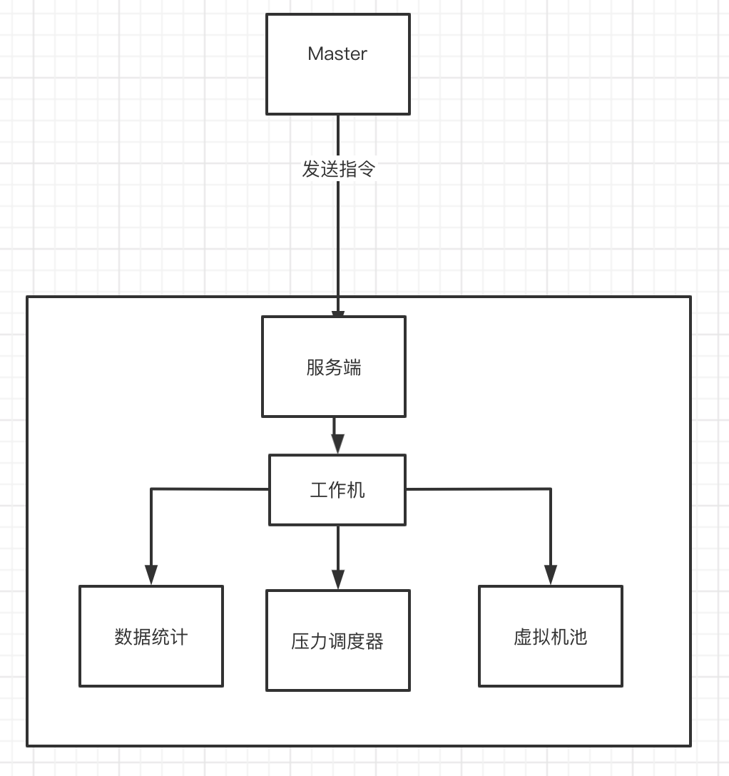
Worker层 —「基本结构」
Worker层：
Worker层主要是接收master命令后，控制压力机使用虚拟机池中的虚拟机输出压力，并统计将本机的压力发送情况传递给master。根据压测的脚本不同，虚拟机池中的实际虚拟机不同。（目前只支持lua脚本，即lua虚拟机）
Notes:
Worker

Slide 24
Worker层 —「基本结构」
因此可以将Worker层划分为5个模块，分别处理相关的服务
服务端：提供接口服务，作为远程压力机时，便于接收master的请求，和工作机对接完成相应指令。
工作机: 执行服务端接收到的命令
压力调度器：用于控制压力的输出，以便匀速的输出压力。
虚拟机池：作为虚拟机缓存池，根据配置文件初始化一定数量的虚拟机用于压力测试，
并提供虚拟机的获取和回收功能。
数据统计：收集压力机输出的压力情况。
Notes:
Worker

Slide 25
Worker层 —「服务端」
服务端：
提供接口服务，作为远程压力机时，便于接收master的请求，以便完成相应指令。
设置nonce：设置远程压力机运行时的nonce值, 接下来的请求只会接收包含该nonce值的请求。确保每台工作机在同一时间内只能接收一个master的命令
上传：上传远程压力机执行压力测试时需要用到的相关配置文件等。
初始化：根据上传的配置文件，初始化远程压力机中实际发送压力的本地压力机。
设置上下文：设置远程压力机中实际发送压力的本地压力机运行时的上下文（例如，合约地址、合约abi等）。
启动：启动远程压力机中实际发送压力的本地压力机开始输出压力。
检出数据：输出远程压力机中实际发送压力的本地压力机输出等压力情况。
停止：停止远程压力机中实际发送压力的本地压力机。
Notes:
Worker

Slide 26
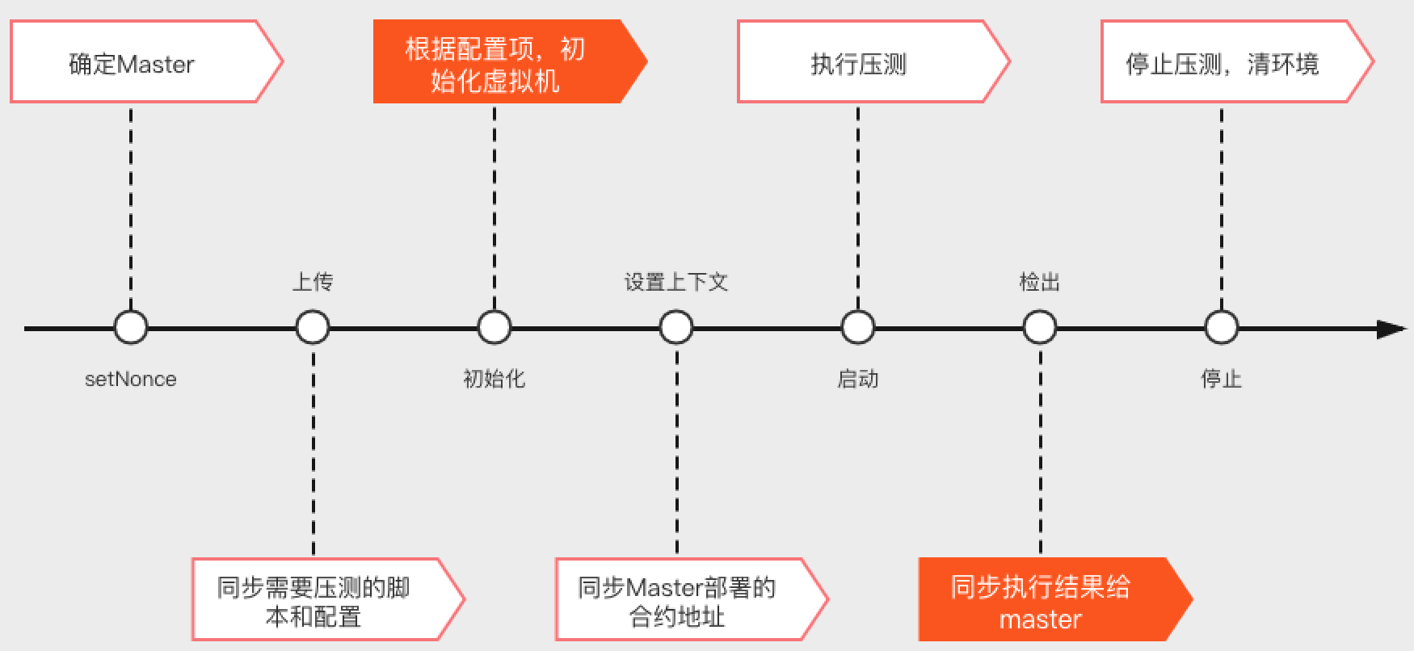
Worker层 —「工作机」
工作机：
执行服务端接收到的命令，工作机接收master的请求流程大致如下
1.接收 setNonce请求，确定master主机
2. 接收上传请求，接收master发送过来的用户脚本和脚本配置参数
3. 接收初始化请求，初始化虚拟机。
4. 接收上下文请求，master部署合约后会调用该请求，同步合约地址给工作机
5. 接收启动请求，工作机会开始给压力调度器分配任务
6. 接收检出数据请求，工作机会调用数据统计模块返回数据给master
7. 接收停止请求，压力机停止压力测试，删除master同步的脚本和参数,并重置Nonce
Notes:
Worker

Slide 27
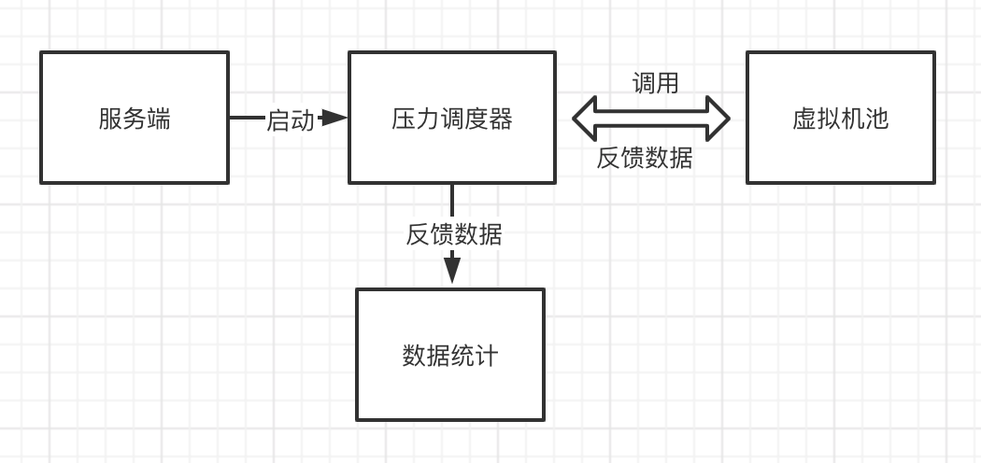
Worker层 —「执行流程」
压力调度器：
用于控制压力的输出，以便匀速的输出压力。
压力调度器根据配置文件中配置的压力输送配置项，匀速持续的使用虚拟机池中的虚拟机示例，向区块链平台输出压力，并将压力数据反馈到数据统计模块。
Notes:
Worker

Slide 28
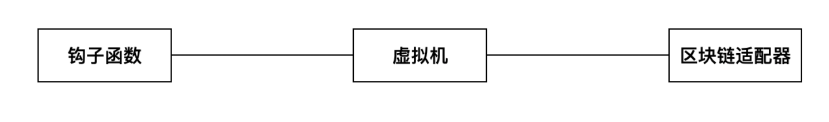
虚拟机层 —「基本结构」
虚拟机池作为虚拟机的缓存池，缓存的虚拟机持有向区块链平台发送压力的客户端，根据压测的脚本，构造对应的交易向对应的区块链平台输出压力。（如果需要向不同的区块链平台发送压力，则需要实现向对应区块链平台发送压力的客户端，目前支持flato、hyperchain、fabric、ethererum）
Notes:
Worker

Slide 29
虚拟机层 —「钩子函数」
测试引擎中提供了许多钩子函数以供使用。
钩子函数
BeforeDeploy | 在部署合约前执行，只在master上执行一次，用于完成部署合约前的准备工作；
DeployContract | 用于部署合约，属于对内的钩子函数，即代码内部实现；
BeforeGet | 在合约部署完成之后、生成压力机输出压力时的上下文之前执行，只在master上执行一次，可用于合约初始化等；
GetContext | 在合约部署完成之后、生成压力机输出压力时的上下文之前执行，只在master上执行一次，可用于合约初始化等；
BeforeSet | 在生成上下文之后、设置压力机上下文之前执行，每个worker上的每个VM都会执行一次；
SetContext | 用于设置压力机输出压力时的上下文，属于对内的钩子函数；
Run | 用于输出压力，输出了多少总压力，就会执行多少次；
Statistics | 用于统计压力输出情况，属于对内的钩子函数。
Notes:
1.BeforeDeploy：在部署合约前执行，只在master上执行一次，用于完成部署合约前的准备工作；
2.DeployContract：用于部署合约，属于对内的钩子函数，即代码内部实现；
3.BeforeGet：在合约部署完成之后、生成压力机输出压力时的上下文之前执行，只在master上执行一次，可用于合约初始化等；
4.GetContext：用于生成压力机输出压力时的上下文，属于对内的钩子函数；
5.BeforeSet：在生成上下文之后、设置压力机上下文之前执行，每个worker上的每个VM都会执行一次；
6.SetContext：用于设置压力机输出压力时的上下文，属于对内的钩子函数；
7.BeforeRun：在设置完压力机上下文之后、输出压力测试前执行，每个worker上的每个VM都会执行一次；
8.Run：用于输出压力，输出了多少总压力，就会执行多少次；
9.AfterRun：在压力输出后执行，每个worker上的每个VM都会执行一次；
10.Statistics：用于统计压力输出情况，属于对内的钩子函数。

Slide 30





虚拟机 —「适配器」
区块链
SDK
区块链平台
FabricSDK
虚拟机
go插件
区块链
客户端
HyperchainSDK
那么，我们需要实现哪些接口呢？
Notes:
将不同的区块链系统的操作整合成了的北向区块链接口，以区块链客户端go插件的形式注入虚拟机供使用，不同平台通过SDK实现接口，完成适配。
在区块链领域实现通用区块链基准测试工具面临的主要难题有两方面：一方面是由于现在并没有统一的区块链系统功能要求，各区块链系统所提供的功能各不相同，如何整合、适配主流的区块链系统就是一个值得思考的问题；另一方面是现在也没有区块链系统的统一的基准测试规范，大多是由系统研发公司与研究机构自行提出，因此测试用例随着时间会不断变化，如何快速、灵活地根据变化的测试用例快速搭建测试环境同样是一个需要考虑的问题。Frigate对上述两个问题的解答是：从实际区块链系统使用者的视角，将区块链操作接口抽象成统一的合约部署、调用、查询等接口，借此来解决统一适配的问题；测试逻辑以脚本的形式来构造

Slide 31
虚拟机 —「适配器」
转账交易
一般情况下所说的区块链性能指的是交易处理性能，区块链集群通常能够处理两种类型的交易，普通转账交易和合约交易。为了适配不同的区块链平台，抽象出了区块链客户端。区块链客户端中定义了如何与区块链平台交互的接口，不同的区块链平台只需要基于对应的gosdk实现对应的区块链客户端接口即可。区块链客户端中定义的接口如下：
合约交易
· 部署合约
· 执行合约
· 交易确认
区块链
SDK
实现
统计结果
配置项
...
Notes:
将不同的区块链系统的操作整合成了的北向区块链接口，以区块链客户端go插件的形式注入虚拟机供使用，不同平台通过SDK实现接口，完成适配
转账交易
1. 转账交易：用于向区块链平台发送转账交易，在钩子函数Run中，根据实际情况选择是否调用、以及传入的参数等。
合约交易
1. 部署合约：用于向区块链平台部署合约，在虚拟机调用钩子函数DeployContract时，实际调用的是此接口对应的实现方法。
2. 执行合约：用于调用区块链平台中的合约，在钩子函数Run中，根据实际情况选择是否调用、以及传入的参数等。
3. 交易确认：用于查询交易回执，在执行合约或转账交易时，确认异步处理的交易执行结果。
预留接口
5. 查询数据：目前属于预留接口。
6. 配置项：用于接收配置项，从而修改在区块链客户端发送交易时的一些参数进行，具体支持哪些参数根据区块链平台客户端的实现类而定。
7. 生成上下文：用于生成压力机输出压力时的上下文，例如合约地址、合约abi等。在虚拟机调用钩子函数GetContext时，实际调用的是此接口对应的实现方法。
8. 设置上下文：用于设置压力机输出压力时的上下文，在虚拟机调用钩子函数SetContext时，实际调用的是此接口对应的实现方法。
9. 重置上下文：目前属于预留接口。
10. 统计：统计压力输出这一时间段里，区块链平台的性能表现，例如tps、bps等。在虚拟机调用钩子函数SetContext时，实际调用的是此接口对应的实现方法。

Slide 32
虚拟机层 —「适配器」
用于适配不同的区块链平台，虚拟机通过对应的区块链平台适配器向相应的区块链平台输出压力。区块链适配器使用go语言实现，通过插件的形式注入到虚拟机中，以供虚拟机调用。不同的区块链平台基于对应平台的gosdk实现对应平台的适配器，即实现适配器中的接口。
区块链适配器中定义的接口如下：
区块链适配器：
- 部署合约：用于向区块链平台部署合约
- 执行合约：用于调用区块链平台中的合约
- 转账交易：用于向区块链平台发送转账交易
- 交易确认：用于查询交易回执，在执行合约或转账交易时，确认一步处理的交易执行结果
- 查询数据：目前属于预留接口
- 配置项：用于接收配置项，从而修改区块链适配器发送交易时的一些参数
- 生成上下文：用于生成压力机输出压力时的上下文，例如合约地址、合约abi等
- 设置上下文：用于设置压力机输出压力时的上下文
- 重置上下文：重置压力机输出压力时的上下文
- 统计：统计压力输出这一段时间里，远程区块链平台的性能表现，例如tps、bps等。

Slide 33
04
执行流程

Slide 34
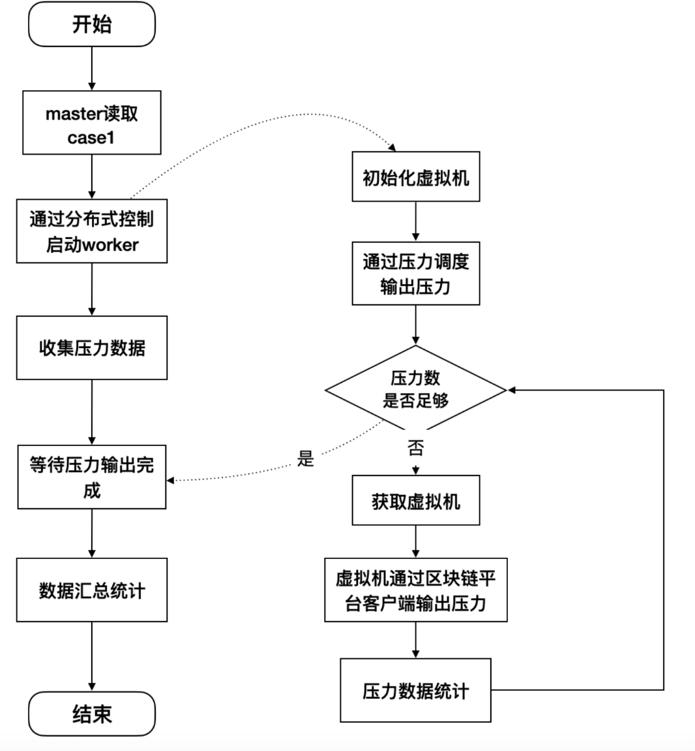
执行流程 —「整体执行步骤」
由于单台压力机输出的压力有限，假设现在有多台压力机，一台压力机作为master控制整个压力的输出，其他压力机作为worker服从master的调度，配合完成一个名为case1的压力测试，其核心处理流程如图所示。

Slide 35
执行流程 —「 master执行流程」
对master而言，其流程如下：
1. master读取压力测试文件夹，名为case1；
2. 在master中，通过分布式控制启动worker开始向区块链平台输出压力；
3. 收集worker的压力数据；
4. 等待worker完成压力输出；
5. 将压力数据汇总，并进行统计分析。
6. 压力测试结束。

Slide 36
执行流程 —「 worker执行流程」
对worker而言，其流程如下：
1. 初始化虚拟机，并完成压力测试上下文的初始化，包括合约地址、合约abi等；
2. 通过压力调度输出压力。每次输出压力都经过以下步骤：
i. 从虚拟机池中获取虚拟机
ii. 在虚拟机中，通过对应的区块链平台客户端输出压力；
iii. 统计压力数据
3. 压力输出完成后反馈给master。

Slide 37
05
开源进展

Slide 38
开源相关 —「基本信息」
代码托管平台 Source Control: https://github.com/meshplus/hyperbench.git
代码主要贡献者 Founding Maintainers:
kjzz
liuxiaomeiG
Yuri Xue
rjl493456442
Issue Tracker: https://github.com/meshplus/hyperbench/issues
添加小助手加入交流群

Slide 39
开源相关 —「Roadmap」
2022
2024
打造功能完备的区块链性能测试平台
成为行业领先的区块链性能测试平台
接入 Grafana 可视化工具
交易自动采样
平台测试指标优化完善，新增存储、网络资源消耗等指标
支持面向不同应用场景/专项的性能测试
提供与主流的运维监控系统集成接口
增加压力输出策略
分布式调度策略优化
提供更为丰富的测试报告解析
构建基准测试指标，颁发相关测评证书，树立行业影响力
支持10+不同类型应用区块链适配，达到主流区块链平台全覆盖

Slide 40
谢谢观看

